Slide 1
資訊專案系統開發
實作課程
講師：張秀山
css0503@gmail.com

Slide 2
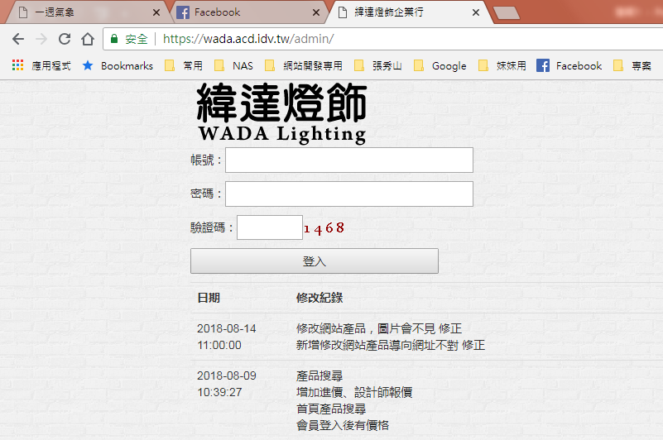
參考網址
https://acd.idv.tw/wadatest/admin
帳號：admin
密碼：123456
程式是PHP+Mysql

Slide 3
環境安裝
Appserv安裝
  PHP+Mysql 的執行環境
  網站伺服器
Sublime安裝
  程式編輯器

Slide 4
Appserv安裝
https://www.appserv.org/download/ 下載 Download
執行 appserv-win32-8.6.0.exe

Slide 5
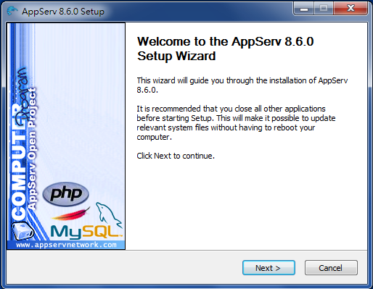
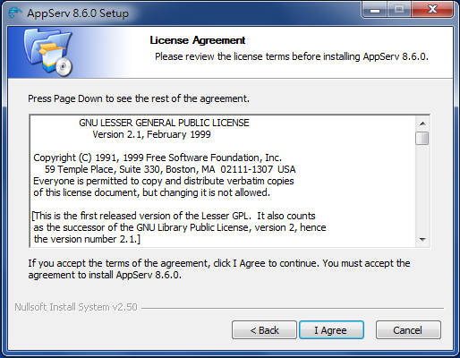
Appserv安裝

Slide 6
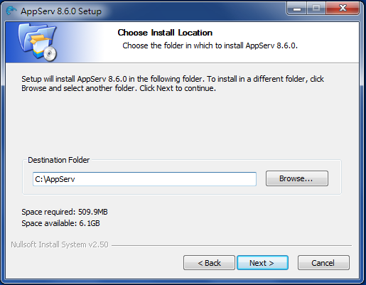
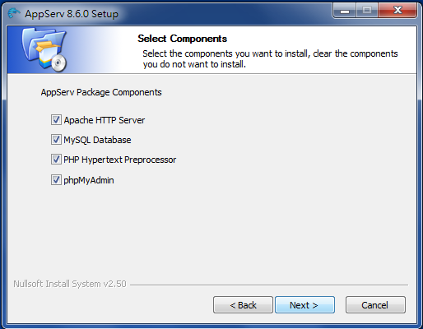
Appserv安裝

Slide 7
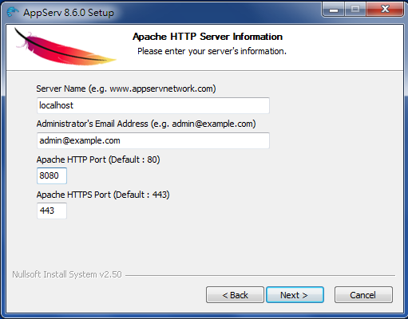
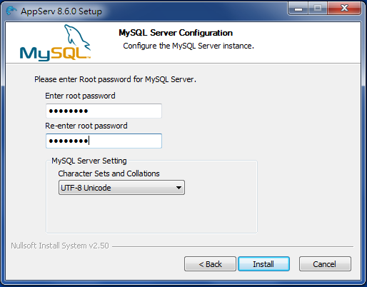
Appserv安裝

Slide 8
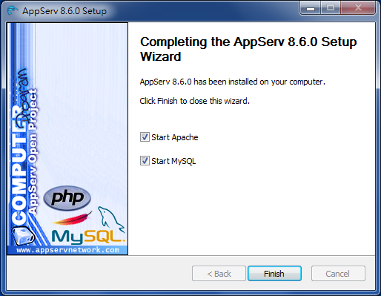
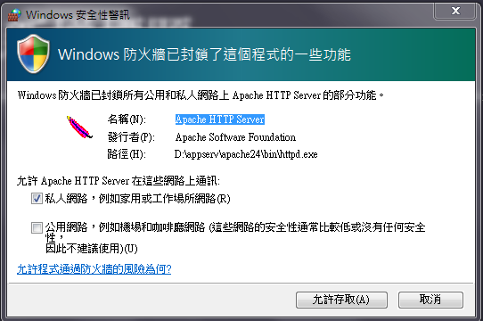
Appserv安裝

Slide 9
Appserv 測試
http://localhost:8080/

Slide 10
Sublime安裝
下載網址：https://www.sublimetext.com/3
安裝教學：
http://www.flycan.com/article/free-resource/sublime-text-setup-2060.html
http://www.flycan.com/article/free-resource/sublime-text-setup-2-2077.html

Slide 11
架構
登入
出貨管理
進貨管理
基本資料
客戶清單
客戶新增
廠商清單
廠商新增
產品管理
產品清單
產品新增
出貨清單
出貨新增
進貨清單
進貨新增

Slide 12
建立資料夾(網站)
網站位置：C:\AppServ\www
建一個資料夾：erp
把網站放在 C:\AppServ\www\erp

Slide 13
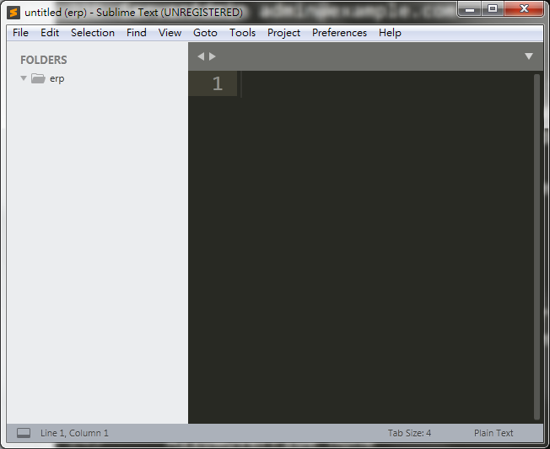
Sublime
File => Open Folder =>
C:\AppServ\www\erp

Slide 14
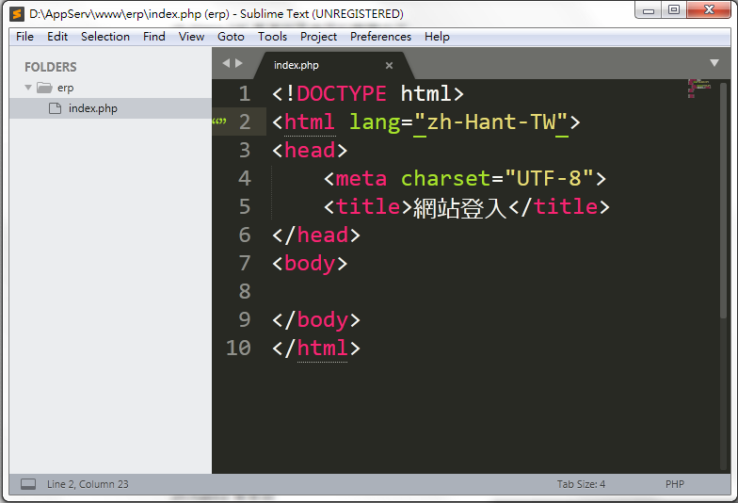
建立首頁
File => New File
首頁檔名：index.php
輸入「!」按「Tab」
Title 網站標題
lang=“zh-Hant-TW“
台灣繁體中文
http://localhost:8080/erp

Slide 15
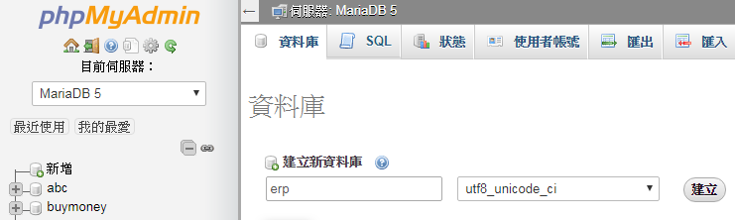
建立資料庫
http://localhost:8080/phpMyAdmin
左邊「新增」，右邊「建立新資料庫」
名稱：erp
編碼與排序： utf8_unicode_ci
按「建立」

Slide 16

建立資料表
資料表名稱：admin
欄位數：4

Slide 17
Admin的欄位
# | 名稱 | 型態 | 編碼與排序 | 屬性 | 空值 | 預設值 | 備註 | 額外資訊
1 | id | int(11) |  |  | 否 | 無 |  | AUTO_INCREMENT
2 | account | varchar(20) | utf8_unicode_ci |  | 否 | 無 | 帳號
3 | password | varchar(40) | utf8_unicode_ci |  | 否 | 無 | 密碼
4 | name | varchar(10) | utf8_unicode_ci |  | 否 | 無 | 姓名

Slide 18
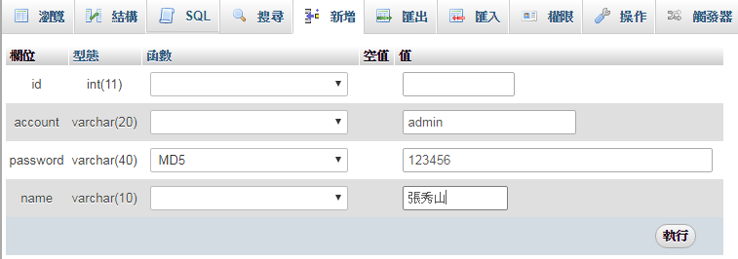
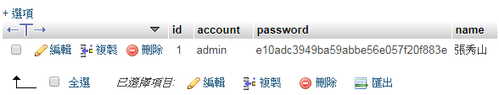
輸入一筆帳號

Slide 19
資料庫連線
新增 conn.php
<?php
$host=“localhost”; //資料庫主機位置
$user=“root”; //帳號
$passwd=“12345678”; //密碼
$dataBase=“erp”; //資料庫名稱
$link= mysqli_connect($host,$user,$passwd,$dataBase); //建立連線
if($this->link) echo "成功";
else echo "失敗";
?>

Slide 20
常用設定
mysqli_query($link,“SET NAMES ‘UTF8’”); //避免中文寫入資料庫變亂碼
date_default_timezone_set(“Asia/Taipei”); //設定台灣時區
header(‘Content-Type: text/html; charset=utf-8’); //php檔頭編碼，避免中文顯示亂碼
測試連線：http://localhost:8080/erp

Slide 21
登入表單
<body>
<form action="" method="post">
<p>帳號：<input type="text" name="account"></p>
<p>密碼：<input type="password" name="password"></p>
<p><input type="submit" value="登入"></p>
<p style="color:#ff0000"><?php echo $errStr; ?></p>
</form>
</body>

Slide 22
Index.php 連結 conn.php
include("./conn.php");
PHP程式的前面要加 <?php
後面要加 ?>

Slide 23
MySql查詢指令
SELECT `欄位1`,`欄位2`,… FROM `資料表名稱` WHERE `欄位1`=‘條件1’ AND|OR `欄位2`=‘條件2’ ORDER BY `欄位1 ` ASC|DESC
SELECT 後面是要顯示的欄位
FROM 後面是要查詢的資料表名稱
WHERE 後面是查詢的條件
ORDER BY 後面是排序欄位 ASC是遞增 DESC是遞減

Slide 24
查詢的執行
$sql=“SELECT * FROM `admin` WHERE `account`=‘$account’ AND `password`=‘$password’”;
$rs=mysqli_query($link,$sql); //執行sql 語法 (RecordSet)
$rec=mysqli_ fetch_array($rs); //把查詢的資料傳給 $rec
讀資料 $rec[欄位名]

Slide 25
登入帳號的判斷
<?php
if(isset($_POST[account])){
$account=mysqli_real_escape_string($dbLink->link,$_POST['account']);
$password=md5($_POST['password']);
$sql="SELECT * FROM `admin` WHERE `account`='$account' AND `password`='$password'";
$rs=mysqli_query($link,$sql);
$rec=mysqli_fetch_array($rs);
if($rec[account]!=""){
$_SESSION['account']=$rec['account'];
header("location:main.php");
}else $errStr="帳號或密碼錯誤！！";
}?>

Slide 26
Main.php的規劃
因為每頁只有內容不一樣，所以把一頁分割成多頁
Main.php 的內容
<?php include("include/header1.php"); ?>
<?php include("include/header2.php"); ?>
<h1 class="head1">最新網站收藏</h1>
<?php include("include/footer.php"); ?>
Header1.php
依各頁載入不同的 js 及 css
Header2.php
內容
footer.php

Slide 27
Header1.php
<!DOCTYPE html>
<html lang="zh-Hans-TW">
<head>
<meta name="viewport" content="width=device-width, initial-scale=1,user-scalable=0">
<meta charset="UTF-8">
<title>ERP</title>
<link rel="shortcut icon" type="image/x-icon" href="favicon.ico">
<link rel="stylesheet" type="text/css" href="screen.css"/>
<link rel="stylesheet" type="text/css" href="../bootstrap/css/bootstrap.min.css"/>
<link rel="stylesheet" type="text/css" href="../bootstrap/css/bootstrap-theme.min.css"/>
<link rel="stylesheet" type="text/css" href="../js/ui/jquery-ui.css"/>
<script type="text/javascript" src="../js/jquery-1.9.1.min.js"></script>
<script type="text/javascript" src="../js/ui/jquery-ui.min.js"></script>
<script type="text/javascript" src="../bootstrap/js/bootstrap.min.js"></script>
<script type="text/javascript" src="../js/jquery.validate.min.js"></script>

Slide 28
Header2.php
</head>
<body>
<header class="container"><img src="../images/logo2.gif"></header>
<nav class="navbar navbar-default">
<div class="container">
<!-- Brand and toggle get grouped for better mobile display -->
<div class="navbar-header">
<button type="button" class="navbar-toggle collapsed" data-toggle="collapse" data-target="#bs-example-navbar-collapse-1" aria-expanded="false">
<span class="sr-only">Toggle navigation</span>
<span class="icon-bar"></span>
<span class="icon-bar"></span>
<span class="icon-bar"></span>
</button>
</div>

Slide 29
Header2.php
<!-- Collect the nav links, forms, and other content for toggling -->
<div class="collapse navbar-collapse" id="bs-example-navbar-collapse-1">
<ul class="nav navbar-nav">
<li><a href="#" class="dropdown-toggle" data-toggle="dropdown" role="button" aria-haspopup="true" aria-expanded="false">出貨管理<span class="caret"></span></a>
<ul class="dropdown-menu">
<li><a class="dropdown-item" href="erp_product.php">產品管理</a></li>
<li><a class="dropdown-item" href="erp_productAdd.php">新增產品</a></li>
</ul>
</li>
<li><a href="profile.php">基本資料</a></li>
</ul>
</div><!-- /.navbar-collapse -->
</div><!-- /.container-fluid -->
</nav>

Slide 30
Footer.php
<div id="footerEnd">
<div class="container">
©2018 <a href='https://acd.idv.tw' target='_blank' id='company'>美奇電腦製作</a></p>
</div>
</div>
</body>
</html>

Slide 31
各頁檔名
客戶清單：customer.php
客戶新增：customerAdd.php
產品清單：product.php
產品新增：productAdd.php
出貨清單：order.php
出貨新增：orderAdd.php
進貨清單：take.php
進貨新增：takeAdd.php

Slide 32
MySql新增指令
INSERT INTO `資料表名` (`欄位1`,`欄位2`,… ) VALUES (‘值1’,’值2’,…)
欄位1 對應 值1
欄位2 對應 值2

Slide 33
新增、刪除、修改的執行
$sql=“INSERT INTO `admin` (`account`,`password`) VALUES (‘$account’,’$password’)”;
mysqli_query($link,$sql); //執行 sql 指令

Slide 34
MySql修改指令
UPDATE `資料表名` SET `欄位1`=‘值1’,`欄位2`=‘值2’ WHERE `欄位1`=‘條件1’

Slide 35
MySql刪除指令
DELETE FROM `資料表名` WHERE `欄位1`=‘條件1’

